Slide 1
Нептун
Выполнено Мастаковой Анной

Slide 2
Общие сведения
Нептун – это восьмая и последняя по удаленности от Солнца планета (восьмая планета Солнечной системы).
Нептун относится к ледяным гигантам и назван в честь римского бога морей Нептуна.
У Нептуна на данный моменты обнаружены 14 естественных спутников.
За Нептуном начинается область транснептуновых объектов (ТНО) – Пояс Койпера.
Так же, как у газовых гигантов Солнечной системы, у Нептуна имеется магнитосфера.
Стандартная модель Нептуна предполагает, что его строение включает верхнюю атмосферу; атмосферу состоящую из водорода, гелия и метана; мантию из водяного, аммиачного и метанового льдов; каменно-ледяное ядро.
У Нептуна есть система колец красноватого оттенка, состоящая из 5 компонентов.

Slide 3
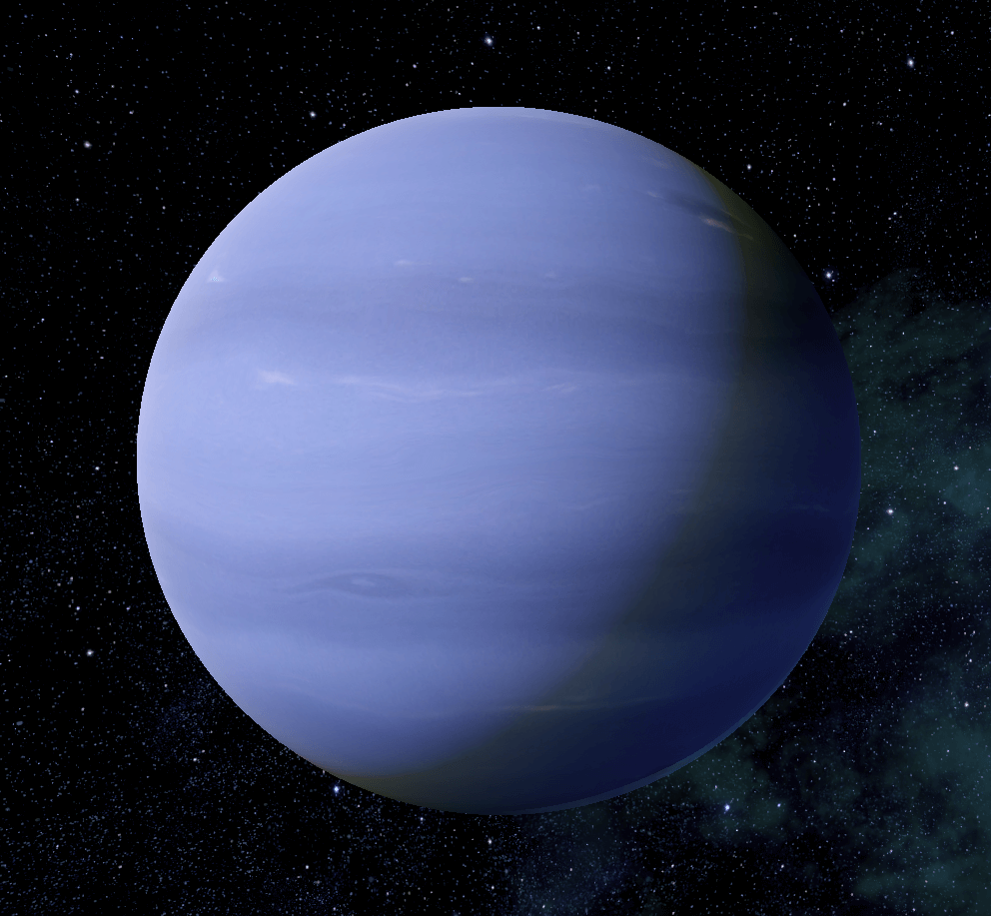
Исследование Нептуна
Обнаруженный 23 сентября 1846 года Нептун стал первой планетой, открытой благодаря математическим расчетам, а не путем регулярных наблюдений.
Единственное в истории космонавтики посещение окрестностей Нептуна 25 августа 1989 года совершил американский космический аппарат «Voyager 2».

Slide 4
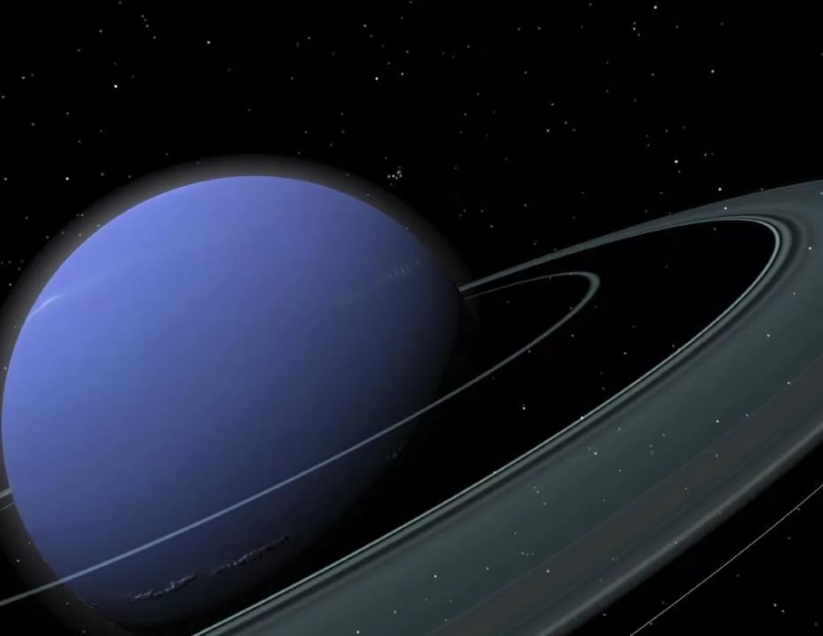
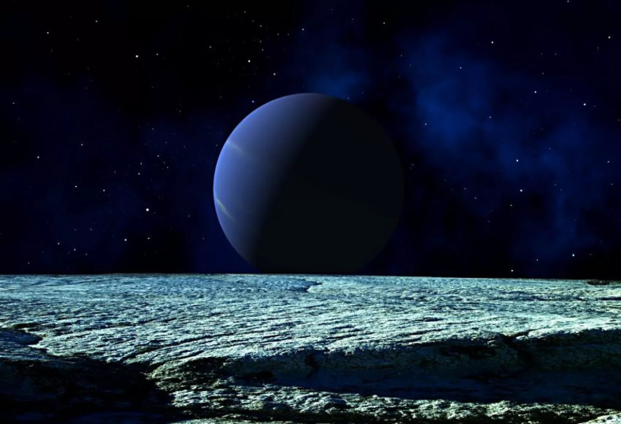
Физические характеристики и орбита
Нептун – четвертая по размеру планета в Солнечной системе и третья по массе.
Температура Нептуна в верхних слоях атмосферы близка к −220°C, а в центре может достигать 7000°C, что сопоставимо с поверхностью Солнца.
Средний радиус Нептуна составляет 24 622 ± 19 километров, то есть чуть меньше 4 радиусов Земли.
Средняя скорость движения Нептуна по орбите составляет около 5,4349 километра в секунду.
Один оборот вокруг Солнца планета совершает приблизительно за 165 земных лет.
Год на планете составляет 367,49 нептунианских суток.

Slide 5
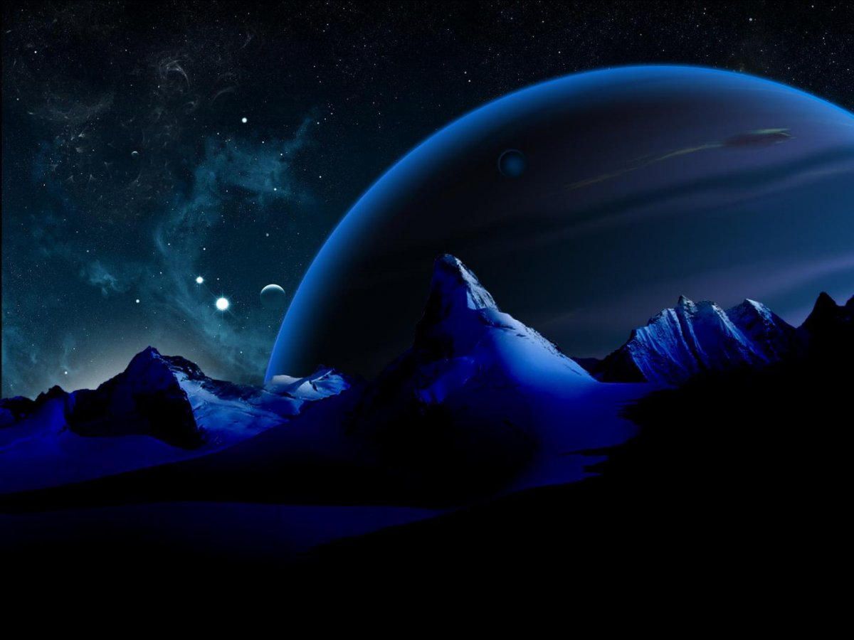
Интересные факты о Нептуне
Нептун – наименьший по размеру среди всех планет-гигантов Солнечной системы.
Поглощение красного света метаном является важнейшим фактором, придающим атмосфере Нептуна синий оттенок.
Масса крупнейшего спутника Тритона составляет более чем 99,5% от суммарной массы всех спутников Нептуна.
Нептун не виден невооруженным глазом.
Ученые экспериментально подтвердили, что на Нептуне и Уране небо в алмазах.

